Slide 1
МОДЕЛИРОВАНИЕ ТЕЧЕНИЯ ГАЗОЖИДКОСТНОЙ СМЕСИ В ГАЗОПРОВОДЕ
Подготовил студент группы 3630103/70101 Кухарски Ф. М.
Научный руководитель: к.х.н. Саитова А. А.
Консультант: к.ф.-м.н. Моисеева Е.

Slide 2
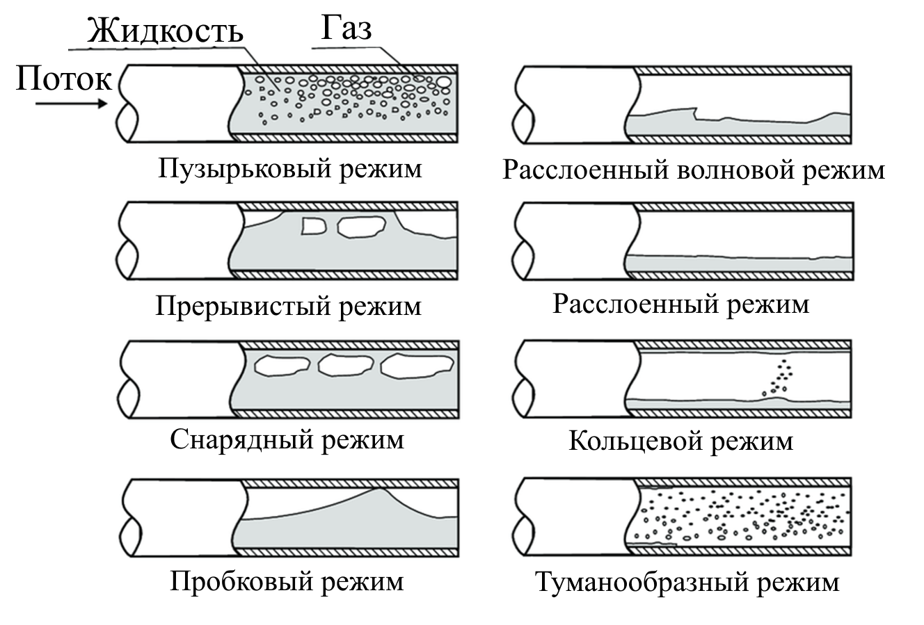
Режим течения
это геометрическое распределение жидкости и газа внутри трубопровода
Цель – определить режим течения газожидкостной системы известного состава
Режимы
течения
Quibén, Jesús (2005). Experimental and analytical study of two-phase pressure drops during evaporation in horizontal tubes.

Slide 3
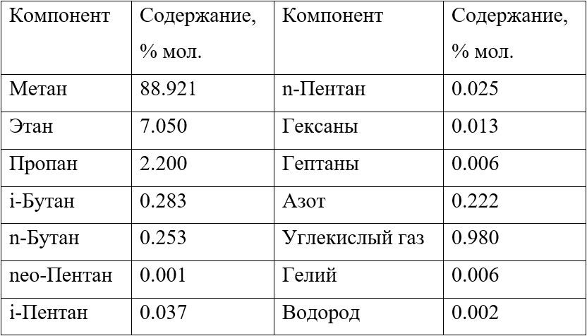
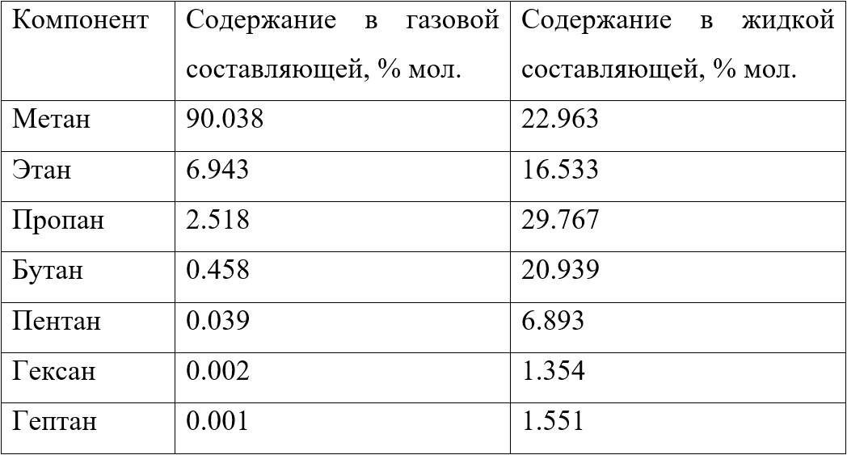
Химический состав
Таблица 1. Начальный химический состав газа.
Таблица 2. Химический состав газожидкостной смеси при
$p=6.5 МПа, T=278 К.$ (Газ: 99.406%, Жидкость: 0.594%)
Термобарические условия задачи: $p=5, 5.5, 6, 6.5, 7, 7.3 МПа, T=273, 278, 283, 288 К$
Для всех пар значений «давление-температура», для которых в системе при исходном химическом составе газа (Таблица 1) выделяется конденсат, с помощью пакета PVTsim20 рассчитано количество газа и конденсата в газожидкостной системе и их химический состав. В таблице 2 представлен состав смеси при $p=6.5 МПа, T=278 К$
Ларюхин А.И., Еремина Л.Н., Митницкий Р.А., Мониторинг физико-химических характеристик углеводородов для контроля и совершенствования добычи, подготовки и
транспортировки продукции Уренгойского нефтегазоконденсатного комплекса. // Вести газовой науки, 2013. №4 (15). 106–112 с.

Slide 4
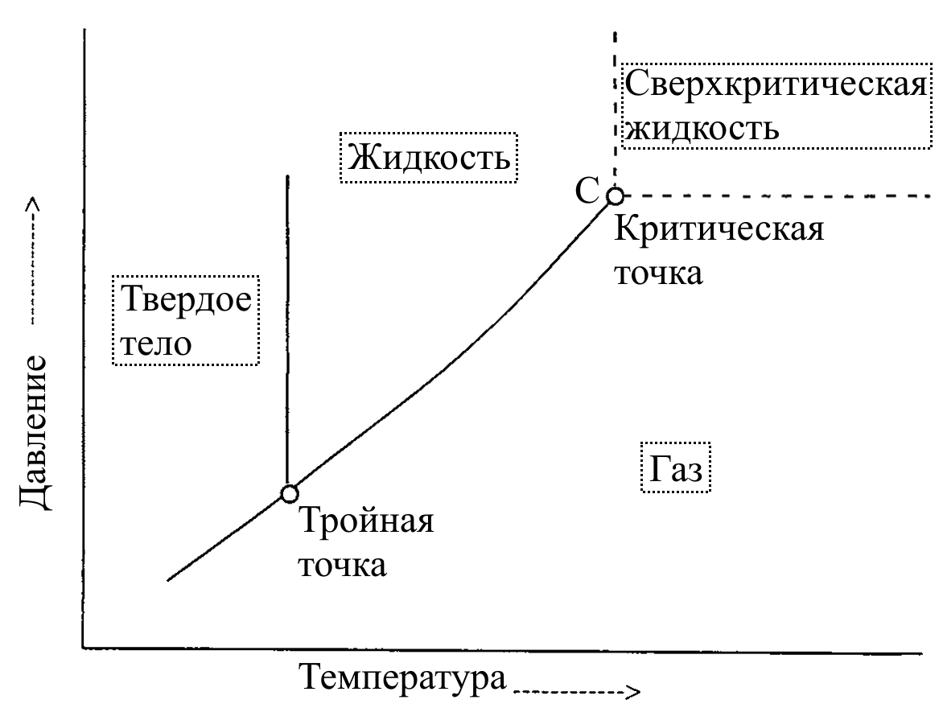
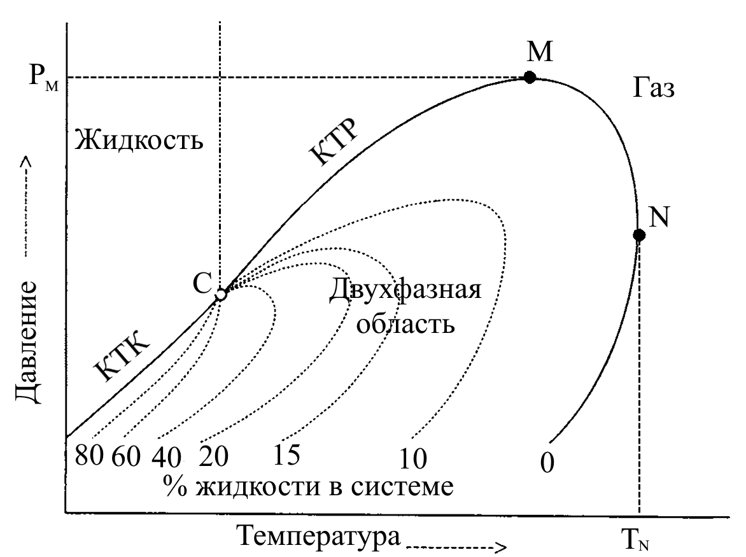
Газожидкостная смесь
Объект исследования: многокомпонентная углеводородная газоконденсатная смесь
• Многокомпонентные системы имеют двухфазный регион в широком диапазоне давлений и температур
• Углеводородные газы переходят в жидкое состояние вместе с первым сконденсировавшимся в системе углеводородным компонентом
Фазовая диаграмма однокомпонентной системы
Фазовая диаграмма многокомпонентной системы
Danesh A. PVT and phase behaviour of petroleum reservoir fluids. – Elsevier, 1998.

Slide 5
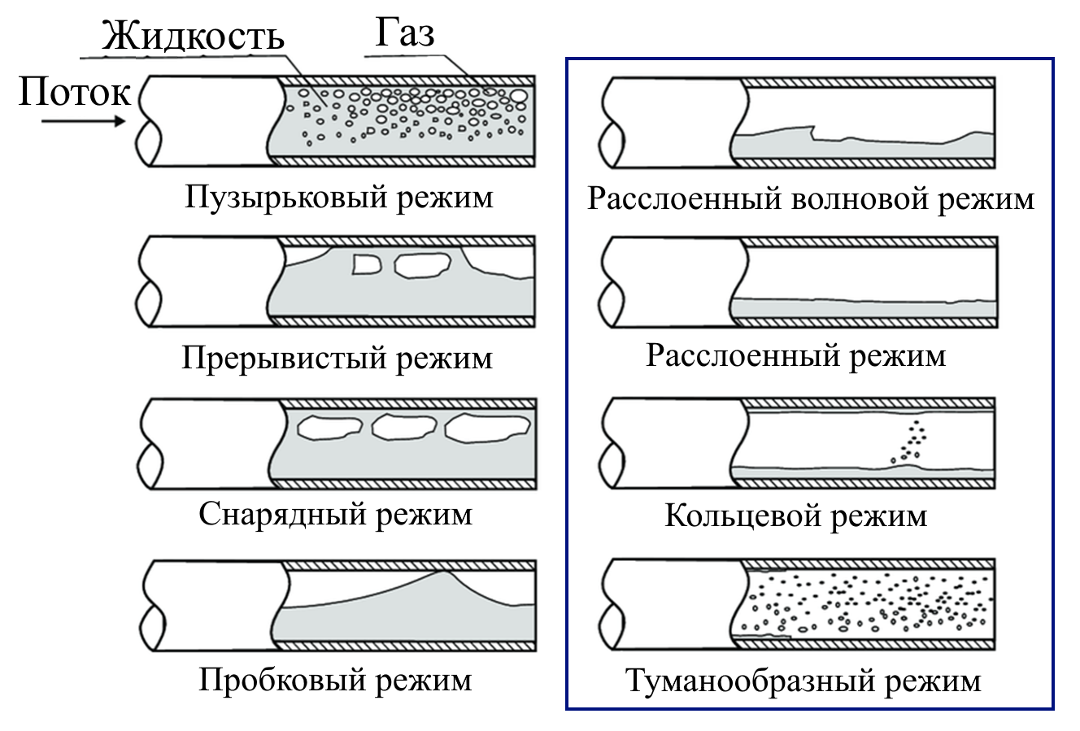
Режим течения
Ожидаемыми являются режимы течения для смесей с малым содержанием жидкости (< 2.1 %)
Flow patterns
Quibén, Jesús (2005). Experimental and analytical study of two-phase pressure drops during evaporation in horizontal tubes.

Slide 6
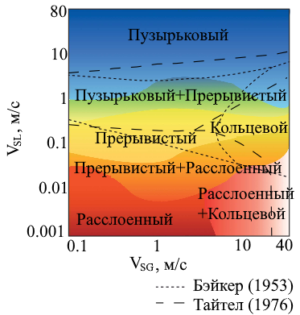
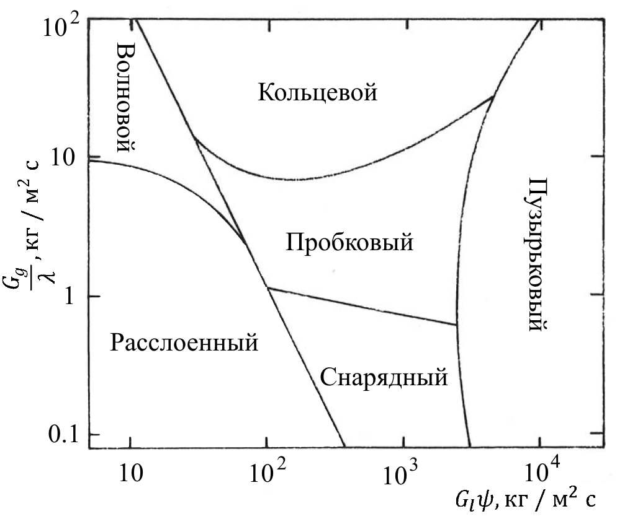
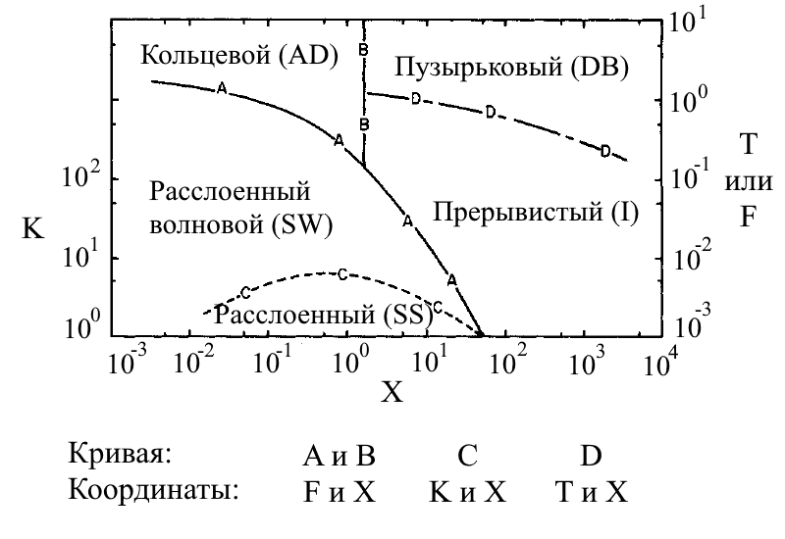
Методы определения режима течения
Классификация методов определения режимов течения:
• Экспериментальные
• Механистические
• Вероятностные
Amaya-Gómez R. et al. Probabilistic approach of a flow pattern map for horizontal, vertical, and inclined pipes //Oil & Gas Science and Technology–Revue d’IFP Energies nouvelles. – 2019. – Т. 74. – С. 67
Baker O. et al. Design of pipelines for the simultaneous flow of oil and gas //Fall meeting of the petroleum branch of AIME. – Society of Petroleum Engineers, 1953.
Taitel Y., Dukler A. E. A model for predicting flow regime transitions in horizontal and near horizontal gas‐liquid flow //AIChE journal. – 1976. – Т. 22. – №. 1. – С. 47-55.

Slide 7
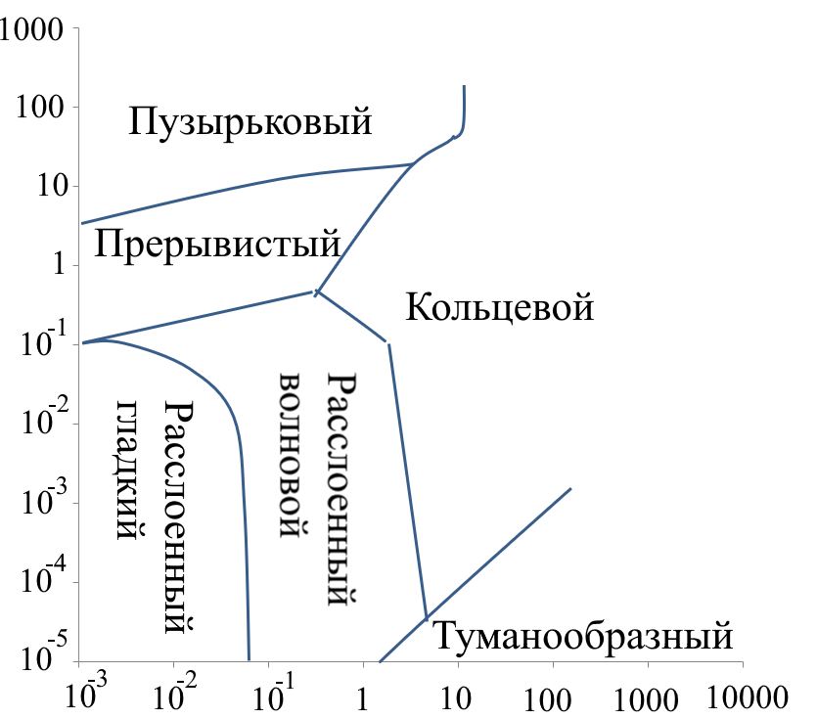
Методы определения режима течения
с использованием фазовых чисел Фруда
с использованием числа Фруда для смеси
$$Fr_{l}=u_{l}\sqrt{\frac{ρ_{l}}{\left(ρ_{l}−ρ_{g}\right)gD}}$$
$$V^{∗}<1$$
$$Fr_{g}=u_{g}\sqrt{\frac{ρ_{g}}{\left(ρ_{l}−ρ_{g}\right)gD}}$$
$$Fr>Fr^{∗}$$
Число Фруда для жидкости
РАССЛОЕННЫЙ
ПРЕРЫВИСТЫЙ
КОЛЬЦЕВОЙ
$$V^{∗}=\left(8.2 −0.017 {\overline{μ}}^{−0.8}\right){\left(Re_{g}Fr_{m}\frac{ρ_{g}}{ρ_{l}−ρ_{g}}\right)}^{−\frac{1}{3}}exp\left(\left(8+52\overline{μ}\right)β_{l}\right)$$
$$Fr^{∗}=0.2 β_{l}^{−2}exp⁡(−2.5β_{g})$$
$$\overline{μ}=\frac{μ_{g}}{μ_{l}}$$
$$β=\frac{Q}{Q_{m}}$$
$$Re_{g}=\frac{ρ_{g}u_{m}D}{μ_{g}}$$
$$u_{m}=\frac{4Q_{m}}{πD^{2}}$$
$${Fr}_{m}=\frac{u_{m}^{2}}{gD}$$
Число Фруда для газа
Shell. Gas/Liquid separators – type selection and design rules.
ВНИИГАЗ. Инструкция по гидравлическому расчету промысловых трубопроводов для газожидкостных смесей.

Slide 8
Подзадачи
Проблемы:
Отсутствие табличных данных для плотности и вязкости смесей
Условия высокого давления
Существование компонентов смеси как в жидком, так и в газообразном состоянии при одних термобарических условиях
Для использования выбранных методов
необходимо знать:
Плотность газовой составляющей смеси
Плотность жидкой составляющей смеси
Вязкость газовой составляющей смеси
Вязкость жидкой составляющей смеси

Slide 9
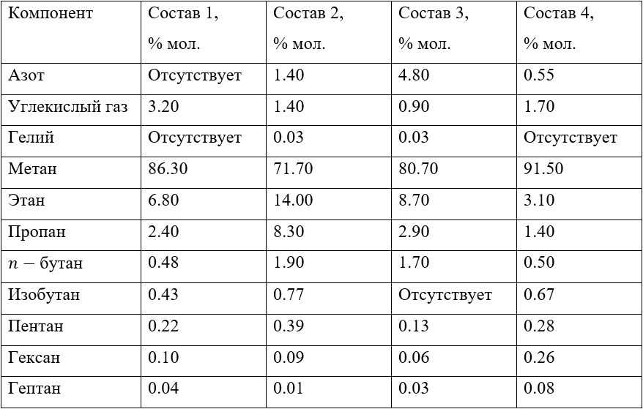
Экспериментальные данные
Вычисления плотности и вязкости газовой смеси были произведены в сопоставлении с экспериментальными данными по четырем составам газа.
Вычисления плотности и вязкости конденсата были произведены с опорой на результаты работы Salehpour A. R., Nasrifar K. Predicting the Liquid Density of Gas Condensates And LNG Mixtures from Equations of State //Journal of Algorithms and Computation. – 2013., Т. 42(2). – С. 257–268.
Таблица 3. Составы газовых смесей с экспериментальными
данными по плотности и вязкости.
Salehpour A. R., Nasrifar K. Predicting the Liquid Density of Gas Condensates And LNG Mixtures from Equations of State //Journal of Algorithms and Computation. – 2013., Т. 42(2). – С. 257–268.
Lee A. L. et al. The viscosity of natural gases //Journal of Petroleum Technology. – 1966. – Т. 18. – №. 08. – С. 997–1000

Slide 10
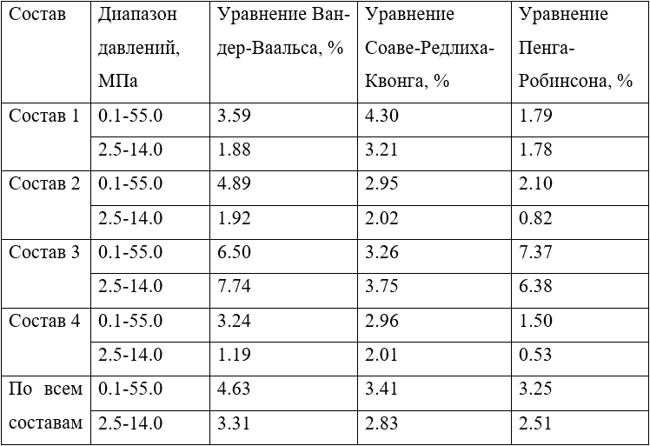
Плотность газа. Уравнения состояния
• Уравнение Ван-дер-Ваальса:
$$p=\frac{RT}{V−b}−\frac{a}{V^{2}}$$
• Уравнение Пенга-Робинсона:
$$p=\frac{RT}{V−b}−\frac{a}{V\left(V+b\right)+b(V−b)}$$
• Уравнение Соаве-Редлиха-Квонга:
$$p=\frac{RT}{V−b}−\frac{a}{V (V+b)}$$
$$ACC\%=\frac{100}{n}\sum_{i=1}^{n}{\frac{\left|{ρ_{calc}}_{i}−{ρ_{exp}}_{i}\right|}{{ρ_{exp}}_{i}}}$$
Таблица 4. Вычисление плотности газа. Точность уравнений
Ван-дер-Ваальса, Пенга-Робинсона и Соаве-Редлиха-Квонга.
Брусиловский А. И. Фазовые превращения при разработке месторождений нефти и газа. (2002)

Slide 11
Плотность жидкости. Уравнения состояния
• Уравнение Гуо-Ду:
$$p=\frac{RT}{V−b}−\frac{a}{V\left(V+c\right)+c(V−b)}$$
• Уравнение Патела-Тея:
$$p=\frac{RT}{V−b}−\frac{a}{V\left(V+b\right)+c(V−b)}$$
$$ACC\%=\frac{100}{n}\sum_{i=1}^{n}{\frac{\left|{ρ_{calc}}_{i}−{ρ_{exp}}_{i}\right|}{{ρ_{exp}}_{i}}}$$
Таблица 5. Вычисление плотности жидкости. Точность уравнений Гуо-Ду и Патела-Тея.
Состав GC1: N2, 3.912%; CO2, 0.750%; C1, 70.203; C2, 9.220; C3, 2.759; i-C4, 0.662; n-C4, 0.981; i-C5, 0.402;
n-C5, 0.422; C6, 0.816; C7+, 9.873%. C7+: MW=192.8, Sp. Gr=0.803
Состав GC2: C1, 82.32%; C3, 8.71%; n-C5, 5.05%; n-C10, 1.98%; n-C16, 1.94%
Состав GC3: C1, 82.05%; C3, 8.95%; n-C5, 5.00%; n-C10, 1.99%; n-C16, 2.01%
Salehpour A. R., Nasrifar K. Predicting the Liquid Density of Gas Condensates And LNG Mixtures from Equations of State //Journal of Algorithms and Computation. – 2013., Т. 42(2). – С. 257–268.

Slide 12
Вязкость газа
Формула Хеннинга-Ципперера (1936):
$$μ_{mix}^{0}=\frac{x_{1}μ_{1}^{0}\sqrt{M_{1}T_{c1}}+x_{1}μ_{2}^{0}\sqrt{M_{2}T_{c2}}+…}{x_{1}\sqrt{M_{1}T_{c1}}+x_{1}\sqrt{M_{2}T_{c2}}+…}$$
Пусть $T^{∗}$ и $p^{∗}$ - термобарические условия задачи
Вычисление вязкости газовой смеси для $T=T^{∗}$ для $p=0.101325 МПа$
Формула Уилке (1950):
$$μ_{mix}=\sum_{j=1}^{n}{\frac{μ_{j}}{1+\frac{1}{x_{j}}\sum_{\begin{aligned}&i=1 \\ &i≠j\end{aligned}}^{n}{x_{i}Ф_{j,i}}}},$$
$$Ф_{j,i}=\frac{{\left[1+{\left(\frac{μ_{j}^{0}}{μ_{i}^{0}}\right)}^{0.5}{\left(\frac{M_{i}}{M_{j}}\right)}^{0.25}\right]}^{2}}{2\sqrt{2}{\left(1+\frac{M_{j}}{M_{i}}\right)}^{0.5}}$$
Поправка вычисленной вязкости для области
высоких давлений $p=p^{∗}$ (и $T=T^{∗}$)
$$ACC\%=\frac{100}{n}\sum_{i=1}^{n}{\frac{\left|{μ_{calc}}_{i}−{μ_{exp}}_{i}\right|}{{μ_{exp}}_{i}}}$$
Таблица 6. Вычисление вязкости газа.
Точность формул Хеннинга-Ципперера и Уилке.
Herning F., Zipperer L. Calculation of the viscosity of technical gas mixtures from the viscosity of the individual gases //Gas u. Wasserfach. – 1936. – Т. 79. – С. 69.
Wilke C. R. A viscosity equation for gas mixtures //The journal of chemical physics. – 1950. – Т. 18. – №. 4. – С. 517–519.

Slide 13
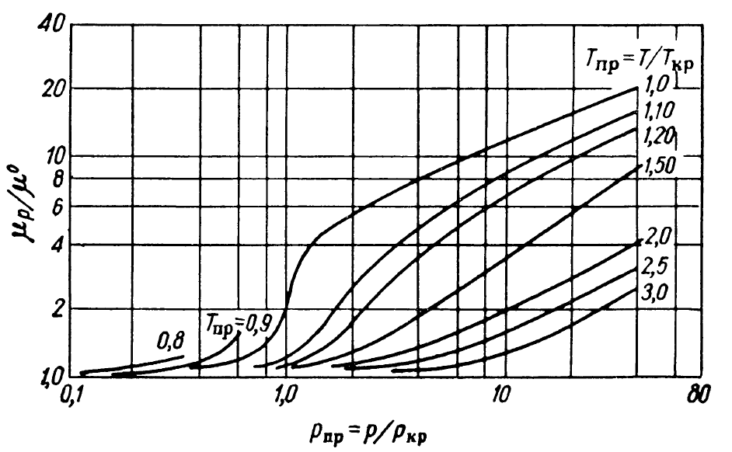
Вязкость газа. Поправка для высоких давлений
Пусть $T^{∗}$ и $p^{∗}$ - термобарические условия задачи
Графический метод:
Вычисление вязкости газовой смеси для $T=T^{∗}$ для $p=0.101325 МПа$
Поправка вычисленной вязкости для области
высоких давлений $p=p^{∗}$ (и $T=T^{∗}$)
$$\left(μ_{p}−μ_{0}\right)ξ_{T}=1.08(\exp\left(1.439ρ_{pr}\right)−exp⁡(−1.11ρ_{pr}^{1.858})),$$
$$ξ_{T}=\frac{T_{pc}^{1/6}}{M^{1/2}p_{pc}^{2/3}}$$
Поправка Дина-Стила (1965):
С. Бретшнайдер. Свойства газов и жидкостей. Инженерные методы расчета. (1966)
Dean D. E., Stiel L. I. The viscosity of nonpolar gas mixtures at moderate and high pressures //AIChE Journal. – 1965. – Т. 11. – №. 3. – С. 526–532.

Slide 14
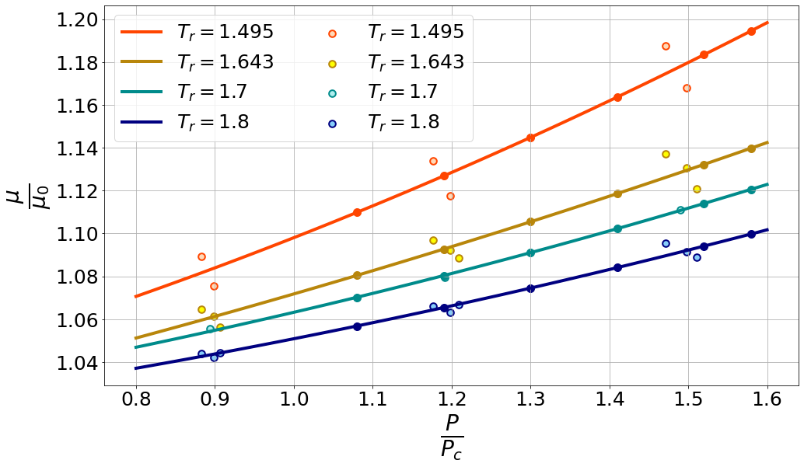
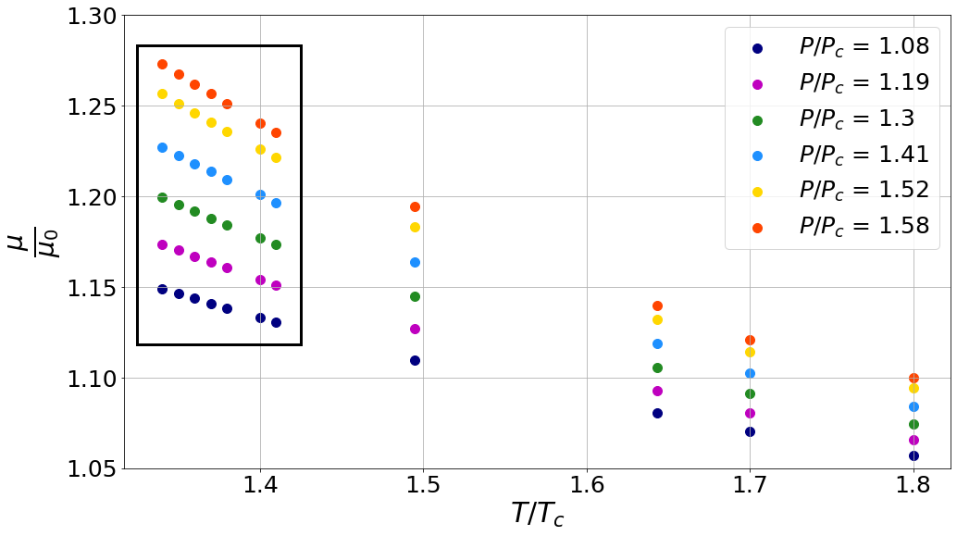
Вязкость газа. Поправка для высоких давлений
Аппроксимируем экспериментальные значения и получим поправочные коэффициенты в области приведенных давления и температуры, используемых в задаче
Экспериментальные значения вязкости отобразим в осях приведенного давления и приведенной вязкости для разных значений приведенной температуры

Slide 15
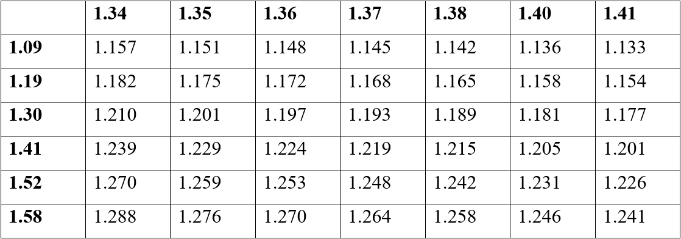
Вязкость газа. Поправка для высоких давлений
Приведенная температура
Приведенное давление
Таблица 7. Поправочные коэффициенты для вязкости газа в области высоких давлений.
Для получения вязкости газовой смеси в условиях высокого давления, необходимо умножить вязкость смеси в условиях нормального давления на коэффициент, соответствующий приведенным значениям температуры и давления из таблицы 7.

Slide 16
Вязкость жидкости
Для вычисления вязкости смеси жидкостей используется классическое правило смешения Грунберга-Ниссана (1949) для оценки значения вязкости конденсата:
Ожидаемая погрешность вычислений может быть большой для смесей химически подобных веществ, однако не должна превышать 15% (Рид, 1977)
$$lnμ_{m}=\sum_{i=1}^{n}{x_{i}{lnμ}_{i}}$$
Grunberg, L., Nissan, A. Mixture Law for Viscosity. Nature 164, 799–800 (1949)
Reid R. C., Prausnitz J. M., Sherwood T. K. The Properties of Liquids and Gases.(Stichworte Teil 2). – McGraw-Hill, 1977.

Slide 17
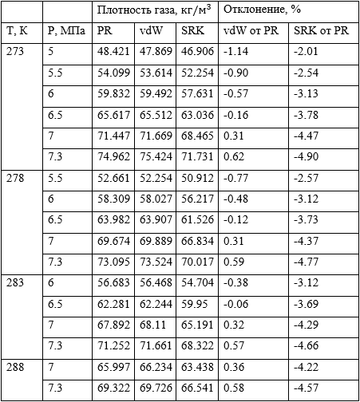
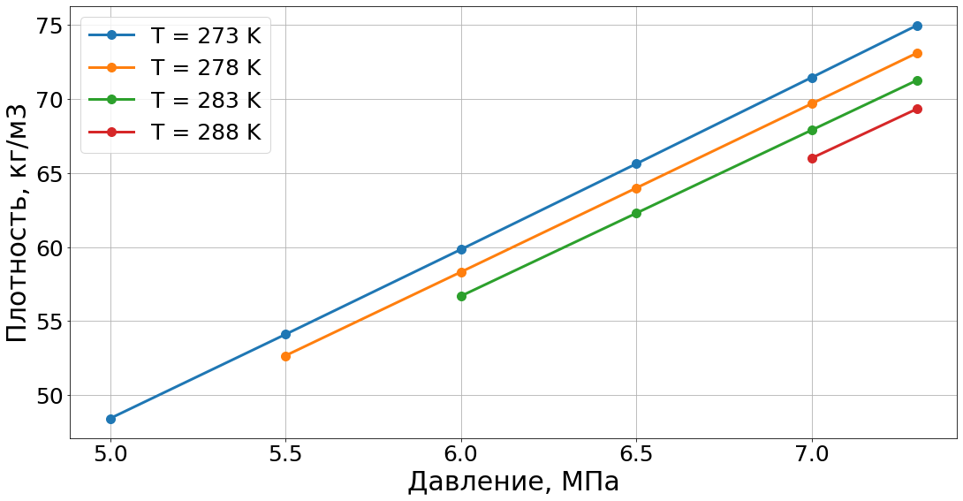
Результаты для плотности газа
Уравнения состояния Пенга-Робинсона и Ван-дер-Ваальса показали близкие результаты со средним отклонением в 0.48%, максимальным – 1.14%, в то время как среднее отклонение уравнения состояния Соаве-Редлиха-Квонга от уравнения Пенга-Робинсона составило 3.76%, максимальное – 4.9%.

Slide 18
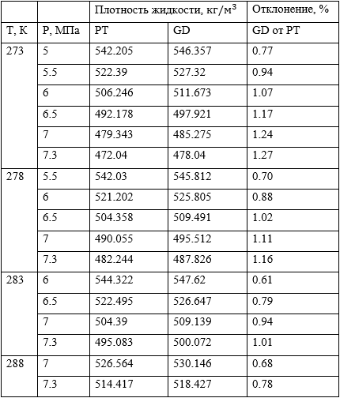
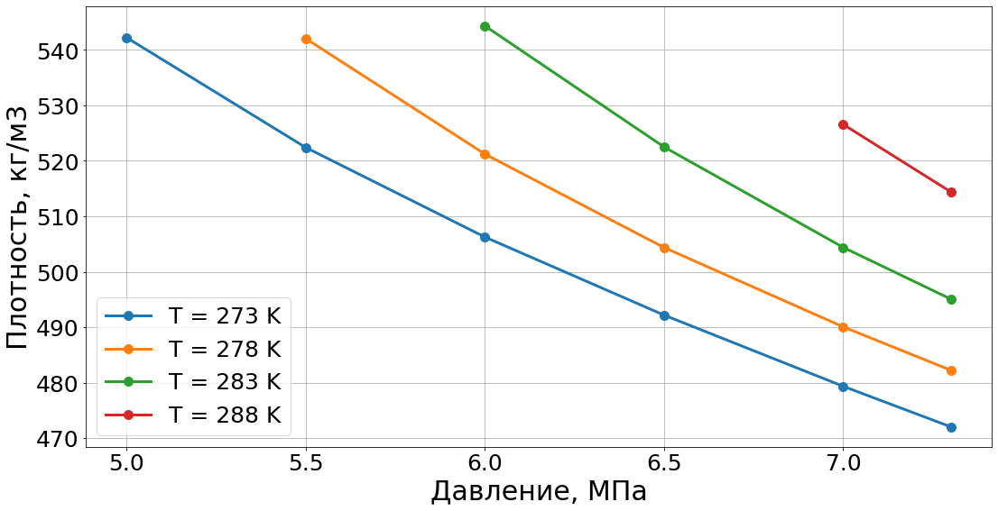
Результаты для плотности жидкости
Оба метода вычисления плотности конденсата показали близкие результаты: средний модуль отклонения уравнения состояния Гуо-Ду от уравнения Патела-Тея составил 0.95%, максимум - 1.27%.

Slide 19
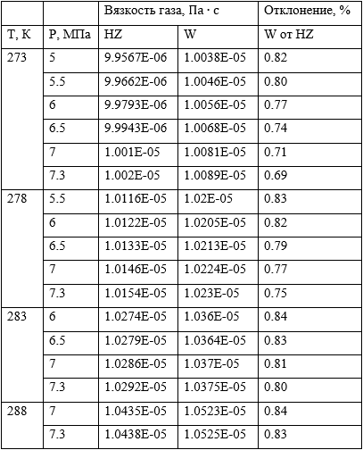
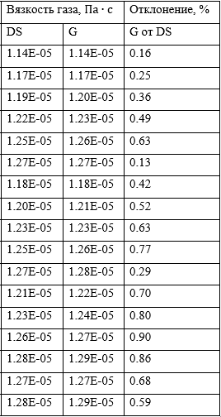
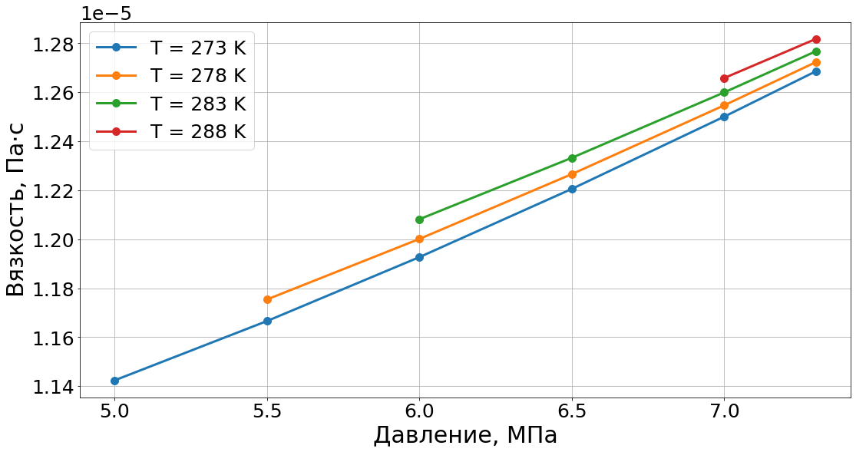
Результаты для вязкости газа
Оба метода – Хеннинга-Ципперера и Уилке – показали близкие результаты: средний модуль отклонения составляет 0.79%, максимум – 0.84%.
Обе поправки – графическая и Дина-Стила – также показали близкие результаты: средний модуль отклонения составил 0.54%, максимум - 0.90%.
Нормальное давление
Высокое давление

Slide 20
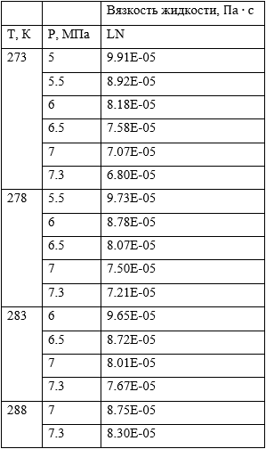
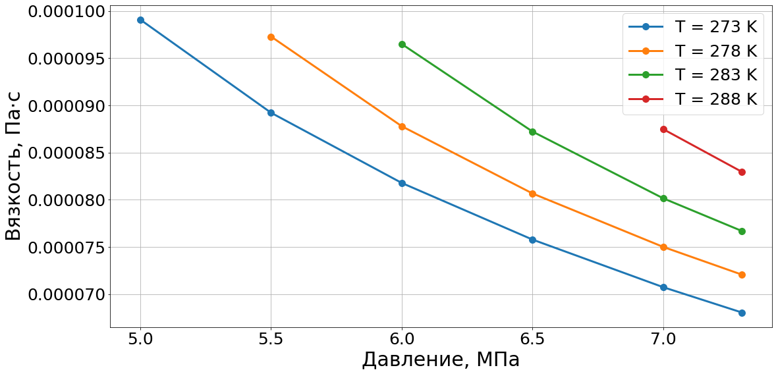
Результаты для вязкости жидкости
Оценочные результаты для вязкости конденсата представлены в таблице и на графике ниже.

Slide 21
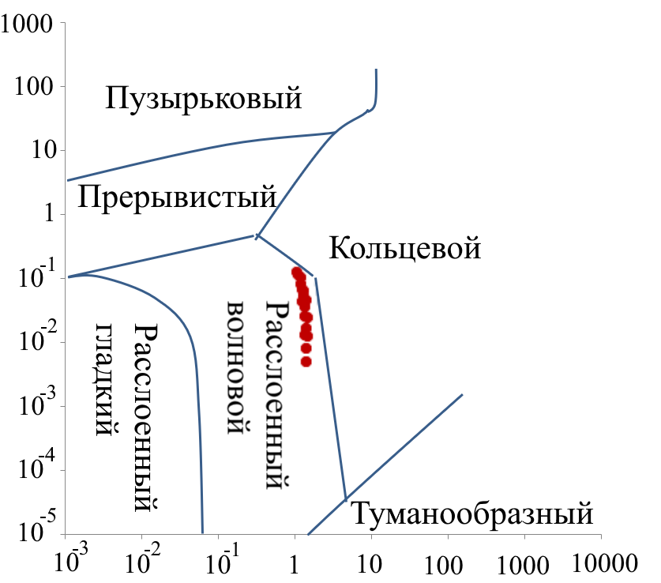
Режим течения
с использованием числа Фруда для смеси
с использованием фазовых чисел Фруда
$$V^{∗}<1$$
$$0.0284<V^{∗}<0.0732$$
$$Fr>Fr^{∗}$$
РАССЛОЕННЫЙ
ПРЕРЫВИСТЫЙ
КОЛЬЦЕВОЙ
Число Фруда для жидкости
Первый метод показал стратифицированный или расслоенный волновой режим течения
Второй метод показал кольцевой дисперсный режим течения
Так как точки, характеризующие режим течения, находятся близко к границе с кольцевым режимом течения, истинный режим течения можно охарактеризовать как переходный от расслоенного к кольцевому или переменный.
Число Фруда для газа

Slide 22
Результаты и выводы
• Произведен анализ фазового состояния и процесса конденсации газоконденсатных многокомпонентных углеводородных смесей: выявлено, что двухфазное равновесие системы наблюдается в широком диапазоне температур, а отдельный компонент системы может находиться как в жидком, так и в газообразном состоянии одновременно;
• Произведен литературный обзор работ, посвященных методам определения режимов течения: определена сложность и эффективность использования этих методов, механистические методы выбраны как оптимальные в сравнении с менее точными экспериментальными и более трудоемкими статистическими методами;
• Определен состав газоконденсатной смеси в условиях высокого давления для демонстрации процесса определения режима течения: для условий, характерных при транспортировке природного газа по магистральным газопроводам, с помощью программного пакета PVT sim20 определены такие термобарические условия, для которых в системе выделяется конденсат, для этих условий определено количество конденсата и газожидкостной смеси, а также химический состав газа и конденсата;
• Выбраны два механистических метода нахождения режима течения, и определены режимные параметры, необходимые для их использования: оба выбранных метода широко используются в практике расчета магистральных трубопроводов, для их использования, помимо геометрических и расходных параметров, необходимо знать плотность и вязкость газовой и жидкой составляющих газожидкостной смеси;
• Определены проблемы нахождения режимных параметров газовой и конденсатной многокомпонентной углеводородной смеси в условиях высокого давления: табличные данные представлены в большинстве случаев для чистых компонентов, в то время как в работе рассматривается многокомпонентная система, отдельные компоненты могут находиться как в жидком, так и в газообразном состоянии одновременно, условия задачи – условия высокого давления;
• Произведен литературный обзор работ, посвященных нахождению режимных параметров: выбраны методы определения режимных параметров, найдены экспериментальные данные для газовой смеси и работы с результатами вычисления параметров конденсатной смеси;
• Для вычисления плотности газовой смеси были выбраны уравнения состояния Ван-дер-Ваальса, Пенга Робинсона и Соаве-Редлиха-Квонга: уравнение ПР показало лучшую точность на экспериментальных данных;
• Для вычисления плотности конденсатной смеси были выбраны уравнения состояния Гуо-Ду и Патела-Тея: уравнение ПТ показало лучшую точность на экспериментальных данных - его результаты используются для определения режима течения;
• Для вычисления вязкости газовой смеси были выбраны формулы Хеннинга-Ципперера и Уилке: формула ХЦ оказалась проще и точнее на экспериментальных данных. Для поправки значения вязкости на область высоких давлений был использован графический метод и метод Дина-Стила, наиболее точным был выбран метод ДС, так как графические методы обычно менее точны. Для определения режима течения используются результаты уравнение ХЦ и поправки ДС;
• Для вычисления вязкости конденсатной смеси была выбрана классическая оценочная формула Грунберга-Ниссана, погрешность вычисления по которой не должны превышать 15% - ее результаты используются для определения режима течения;
• С помощью режимных параметров, вычисленных по наиболее точным формулам, был определен режим течения газоконденсатной смеси: режим оказался переменным между расслоенным волновым и кольцевым дисперсным режимом течения;
• Данная работа является полноценной и может быть использована, например, в задачах, связанных с определением конструкторских особенностей проектируемых газопроводов, или в задачах, посвященных определению количественных характеристик совместного течения газа и жидкости, для которых необходимо знать режим течения и зону взаимодействия двух фаз.

Slide 23
Спасибо за внимание!

Slide 24
Наличие конденсата в системе
Таблица П1. Наличие конденсата в системе.
Таблица П2. Процентное содержание конденсата в системе.

Slide 25
Экспериментальный метод (Baker, 1953)
$$λ={\left(\frac{ρ_{G}}{ρ_{air}}\frac{ρ_{L}}{ρ_{water}}\right)}^{1/2},$$
$$ψ=\left(\frac{σ_{water}}{σ}\right){\left[\left(\frac{μ_{L}}{μ_{water}}\right){\left(\frac{ρ_{water}}{ρ_{L}}\right)}^{2}\right]}^{1/3},$$
где $G_{G}$ и $G_{L}$ - массовые фазовые скорости;
$ρ$ – это плотность;
$σ$ – поверхностное натяжение;
$μ$ – динамическая вязкость;
индексы $G, L, air, water$ отвечают за газовую фракцию, жидкую фракцию, воздух и воду соответственно.
Baker O. et al. Design of pipelines for the simultaneous flow of oil and gas //Fall meeting of the petroleum branch of AIME. – Society of Petroleum Engineers, 1953.

Slide 26
Механистический метод (Taitel and Duckler, 1976)
$$X={\left[\frac{\left|{\left(\frac{dP}{dx}\right)}_{SL}\right|}{\left|{\left(\frac{dP}{dx}\right)}_{SG}\right|}\right]}^{1/2},T={\left[\frac{\left|{\left(\frac{dP}{dx}\right)}_{SL}\right|}{\left(ρ_{L}−ρ_{G}\right)gcosα}\right]}^{1/2},Y=\frac{\left(ρ_{L}−ρ_{G}\right)gsinα}{\left|{\left(\frac{dP}{dx}\right)}_{SG}\right|},$$
$$F=\sqrt{\frac{ρ_{G}}{ρ_{L}−ρ_{G}}}\frac{U_{SG}}{\sqrt{Dgcosα}},K=F{\left[\frac{DU_{SL}}{ν_{L}}\right]}^{1/2}=F{\left[Re_{SL}\right]}^{1/2},$$
где $P$ – это давление; $x$ – координата вдоль оси трубопровода;
$ρ_{L}$ – плотность жидкости;$ρ_{G}$ – плотность газа;
$g$ – ускорение свободного падения;
$α$ – угол наклона трубопровода к горизонтали;
$D$ – диаметр трубопровода; $U$ – скорость;
$ν_{L}$ – кинематический коэффициент вязкости жидкости;
индексы $SL$ и $SG$ соответствуют поверхностным параметрам жидкости и газа соответственно.
Taitel Y., Dukler A. E. A model for predicting flow regime transitions in horizontal and near horizontal gas‐liquid flow //AIChE journal. – 1976. – Т. 22. – №. 1. – С. 47-55.

Slide 27
Статистический метод (Amaya-Gomez, 2019)
Главной особенностью карт режимов течения статистических (или вероятностных) методов является наличие переходных областей, в которых наблюдается сразу два режима.
Это подтверждает необходимость с особым вниманием интерпретировать результаты, полученные с помощью карт режимов течения, на которых нет переходных областей, в случаях, когда точки, соответствующие режиму течения, лежат близко к границам между режимами течения.
Amaya-Gómez R. et al. Probabilistic approach of a flow pattern map for horizontal, vertical, and inclined pipes //Oil & Gas Science and Technology–Revue d’IFP Energies nouvelles. – 2019. – Т. 74. – С. 67

Slide 28
Метод определения режима течения с использованием фазовых чисел Фруда
$$Fr_{l}=u_{l}\sqrt{\frac{ρ_{l}}{\left(ρ_{l}−ρ_{g}\right)gD}}$$
$$Fr_{g}=u_{g}\sqrt{\frac{ρ_{g}}{\left(ρ_{l}−ρ_{g}\right)gD}}$$
Число Фруда для жидкости
где $ρ_{l}$ – плотность жидкости;$ρ_{g}$ – плотность газа;
$u_{l}$ – фазовая скорость жидкости;
$u_{g}$ – фазовая скорость газа;
$g$ – ускорение свободного падения;
$D$ – диаметр трубопровода.
Число Фруда для газа
Shell. Gas/Liquid separators – type selection and design rules.
ВНИИГАЗ. Инструкция по гидравлическому расчету промысловых трубопроводов для газожидкостных смесей.

Slide 29
Метод определения режима течения с помощью числа Фруда для смеси
где $ρ_{l}$ – плотность жидкости;$ρ_{g}$ – плотность газа;
$μ_{l}$ – вязкость жидкости;$μ_{g}$ – вязкость газа;
$\overline{μ}$ - приведенная вязкость;
$Re_{g}={ρ_{g}w_{m}D}/{μ_{g}}$ – число Рейнольдса для газа;
$u_{m}={4Q_{m}}/{πD^{2}}$ – скорость смеси;
$Q_{m}$ – объемный расход смеси;
$Q_{l}$ – объемный расход жидкости;
$D$ – диаметр трубопровода;
$Fr_{m}={u_{m}^{2}}/{gD}$ – число Фруда смеси;
$g$ – ускорение свободного падения;
$β_{l}={Q_{l}}/{Q_{m}}$ – расходное объемное
содержание жидкости в потоке смеси.
$$V^{∗}<1$$
$$Fr>Fr^{∗}$$
РАССЛОЕННЫЙ
ПРЕРЫВИСТЫЙ
КОЛЬЦЕВОЙ
$$V^{∗}=\left(8.2 −0.017 {\overline{μ}}^{−0.8}\right){\left(Re_{g}Fr_{m}\frac{ρ_{g}}{ρ_{l}−ρ_{g}}\right)}^{−\frac{1}{3}}exp\left(\left(8+52\overline{μ}\right)β_{l}\right)$$
$$Fr^{∗}=0.2 β_{l}^{−2}exp⁡(−2.5β_{g})$$
$$\overline{μ}=\frac{μ_{g}}{μ_{l}}$$
$$β=\frac{Q}{Q_{m}}$$
$$Re_{g}=\frac{ρ_{g}u_{m}D}{μ_{g}}$$
$$u_{m}=\frac{4Q_{m}}{πD^{2}}$$
$${Fr}_{m}=\frac{u_{m}^{2}}{gD}$$
Shell. Gas/Liquid separators – type selection and design rules.
ВНИИГАЗ. Инструкция по гидравлическому расчету промысловых трубопроводов для газожидкостных смесей.

